Slide 1
Antibiotici e ambiente:
un problema sottovalutato
Dott. Giuseppe Miserotti
Giunta esecutiva ISDE Italia

Slide 2
«L'era post-antibiotici non è in arrivo. E 'già con noi»
“La diffusione della resistenza batterica sta diventando più rapida dello sviluppo di nuovi antibiotici”, ha avvertito la direttrice generale dell’Organizzazione mondiale della sanità Margaret Chan. “Data la scarsità di prodotti sostitutivi, il mondo sta andando verso un’era post-antibiotica in cui malattie comuni torneranno a uccidere”.
16 novembre 2015
Margaret Chan
Direttore Generale OMS

Slide 3
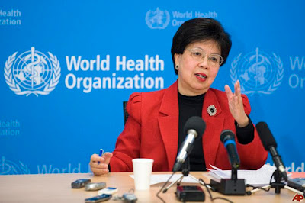
«La resistenza ai farmaci antibiotici ha raggiunto livelli tali fra gli esseri umani che potrebbe provocare la fine della medicina moderna come la conosciamo»
Semplici eventi come un mal di gola o una piccola ferita ad un ginocchio potranno nuovamente condurre alla morte un bambino

Slide 4
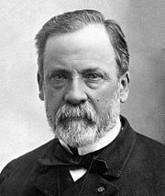
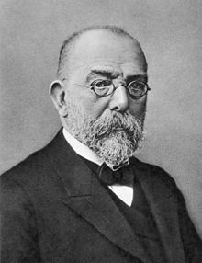
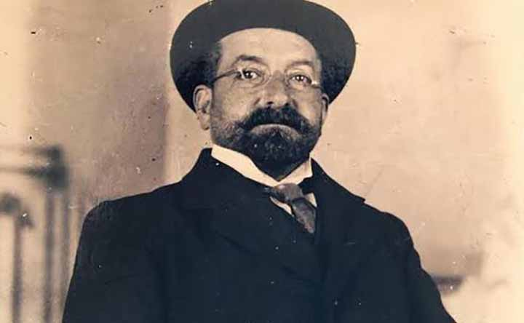
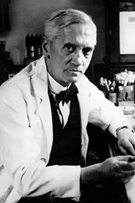
Qualche nota di storia
I primi ricercatori della possibile causa batterica di alcune malattie furono Luis Pasteur e Robert Kock (b.antracis, vibrione, e b.di Kock) con la «teoria dei germi».
“Il primo ricercatore cui si deve la scoperta degli antibiotici è un italiano, Vincenzo Tiberio di origini molisane, era un ufficiale medico del Corpo Sanitario della Marina Militare. Nel 1895 descrisse il potere battericida di alcune muffe anticipando di oltre trenta anni la scoperta della penicillina da parte di Alexander Fleming.
E’ infatti nel 1928 che quest’ultimo riesce a caratterizzare in modo del tutto casuale la penicillina dando ufficialmente il via alla nascita degli antibiotici”.
Ma l’applicazione sul campo avvenne alla fine degli anni ’30 grazie a due ricercatori, Ernst Chain e Howard Walter Florey che riuscirono ad estrarre la penicillina , a caratterizzarla e ad iniziare
le prime sperimentazioni animali per dimostrare che il suo impiego riusciva ad inibire le infezioni”.

Slide 5
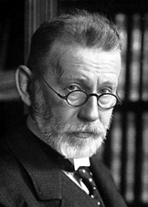
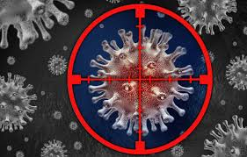
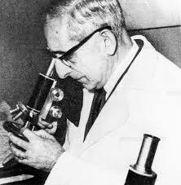
Paul Ehrlich pensò che fosse possibile uccidere microbi specifici ( come i batteri), che causano malattie nel corpo, senza danneggiare il corpo stesso. (proiettile magico)
Si dette inizio alla produzione industriale degli antibiotici e ne furono scoperti di nuovi, quali la streptomicina e le cefalosporine, la cui identificazione si deve anche in questo caso ad un italiano, Giuseppe Brotzu, un farmacologo sardo che studiò le acque contaminate dagli scarichi fognari del porto di Cagliari e isolò la colonia batterica da cui alla fine degli anni ’40 nacque tutta la linea delle cefalosporine.

Slide 6
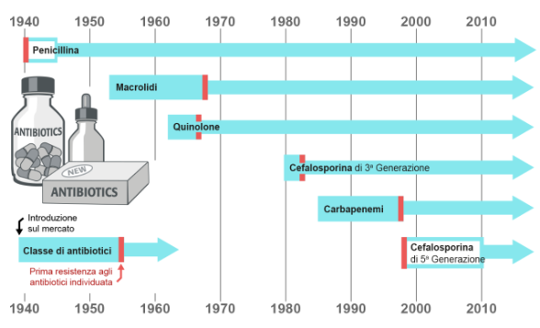
Il periodo aureo …..e i primi problemi
La scoperta delle penicilline (b-lattamine), ha aperto la strada al 'periodo aureo‘ degli antibiotici (1945-1960)
durante il quale sono state scoperte le principali classi chimiche di antibiotici di cui diversi ancora utilizzati
Prima del loro utilizzo in terapia si comprese che i batteri erano in grado di elaborare complesse strategie di resistenza agli antibiotici.
Già alla fine degli anni 40’ negli ospedali inglesi e americani veniva segnalata resistenza alla penicillina nel 50% dei ceppi di Stafilococco Aureo.
Rammelkamp M. Resistance of Staphylococcus aureus to the action of penicillin. Proc Soc Exp Biol Med (1942); 51: 386–89; Barber M, Rozwadowska-Dowzenko M Infection by penicillin-resistant staphylococci Lancet (1948); 252: 641–44

Slide 7
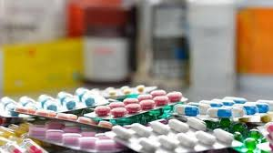
La risposta della farmacologia
I batteri, evidenziarono la capacità di produrre enzimi di resistenza nei confronti della penicillina, e le aziende farmaceutiche risposero mettendo in campo penicilline semisintetiche come meticillina e cefalosporine.
Alcuni mesi dopo che la meticillina era stata commercializzata (ottobre 1960), furono segnalati alcuni ceppi meticillina-resistenti.
Frère JM. Beta-lactamases and bacterial resistance to antibiotics Mol Microbiol. (1995);16(3):385-95; Zechovsky N. La resistance des staphylocoques a la methicilline (Resistance of staphylococcus to methicillin). Nouv Presse Med 1974; 3: 433–37

Slide 8
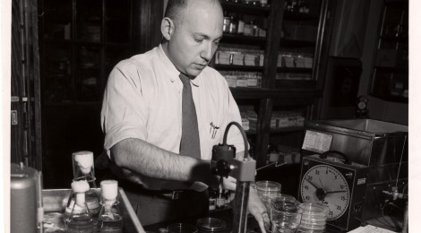
Le prime critiche ad una visione da «guerra ai batteri»
Alcuni studiosi , tra cui il microbiologo Joshua Lederberg, previdero i rischi di un abuso di un’arma tanto potente, quanto sproporzionata, chiedendosi se avesse senso cercare di fare «tabula rasa» dei microrganismi patogeni per l’uomo (anziché limitarsi a contrastarne l’azione secondo necessità)
Facendo presente che vi era l’enorme rischio di provocare un vero e proprio programma di selezione artificiale nei confronti di quella che rappresenta da miliardi di anni, la componente fondamentale della biosfera.
La sua ricerca, che riguardava i meccanismi di scambio genetico nei batteri, lo aveva portato alla scoperta della coniugazione batterica, per cui si aggiudicò il Nobel. (su E.Coli)
la replica plating, che permise loro l’identificazione di ceppi antibiotico-resistenti, senza esporre i ceppi al farmaco, dimostrando che la resistenza è una mutazione genetica e non un adattamento
Microbial Evolution and Co-Adaptation: A Tribute to the Life and Scientific Legacies of Joshua Lederberg: Workshop Summary. http://www.ncbi.nlm.nih.gov/books/NBK45710/

Slide 9
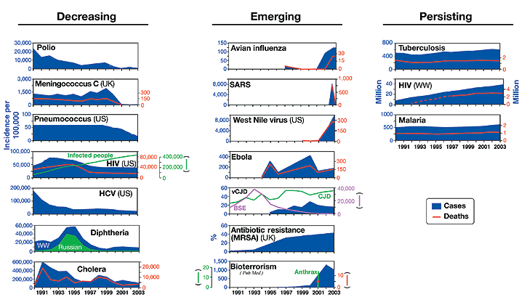
Antibioticoterapia: solo successi o riduzionismo scientifico
Sicuramente la scienza ha prodotto risultati nella nostra capacità di individuare, prevenire e curare le malattie infettive (derivante dall’utilizzo di alta tecnologia e dalle grandi scoperte nell’ambito della genomica).
La superficialità circa la sottovalutazione di una visione di sistema sulla reattività e la capacità di adattamento biologico dei batteri (e dei virus) sta producendo una vera e propria emergenza di nuovi agenti infettivi, un preoccupante aumento della resistenza alle terapie esistenti e l’evidenza di nuove malattie infettive (per la massima parte zoonosi) di cui stiamo vedendo le conseguenze ma che sono destinate ad aumentare nei prossimi decenni.
Rappuoli R. From Pasteur to genomics: progress and challenges in infectious diseases. Nat Med (2004); 10(11):1177-85

Slide 10
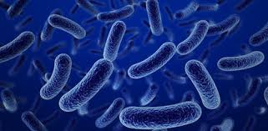
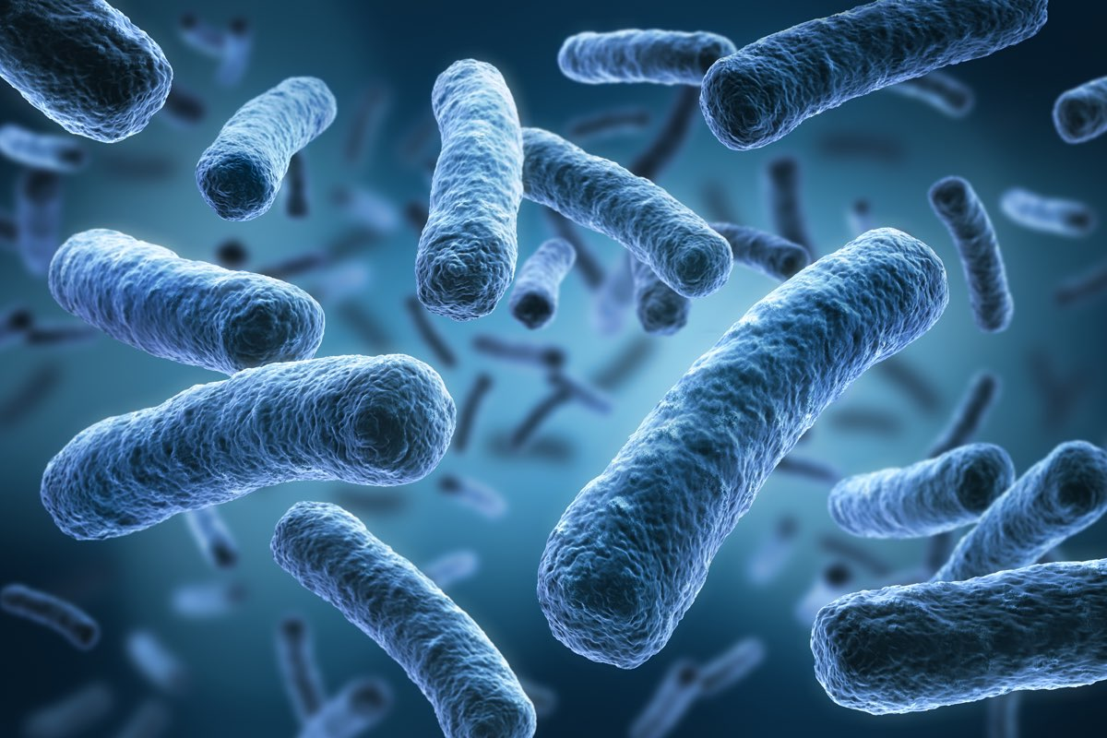
Dalla microbiologia dei patogeni ad una microbiologia ecosistemica
L’origine della vita ha una chiave sola: i batteri.
«Non esisterebbe il mondo vegetale, quello animale, non esisterebbe l’umanità, non ci sarebbe ossigeno da respirare e le piante non avrebbero anidride carbonica da trasformare in foglie, fiori, rami, radici. Non è mai troppo tardi per comprenderlo. Sono delle entità biologiche di natura sociale, si aiutano ; si nutrono di sostanze prodotte da altri batteri» I geni che dirigono il montaggio sono ancestrali, in tutto non più di 1500…»
Paul G. Falkowski
I motori della vita. Come i microbi hanno reso la Terra abitabile” (Bollati Boringhieri).
Notes:
il microscopio scoperto da Galileo ma fu Antoni van Leeuwenoek , olandese , mercante di stoffe a perfezionarlo con uno dei 500 rudimentali apparecchi che costruì. (400 X)

Slide 11
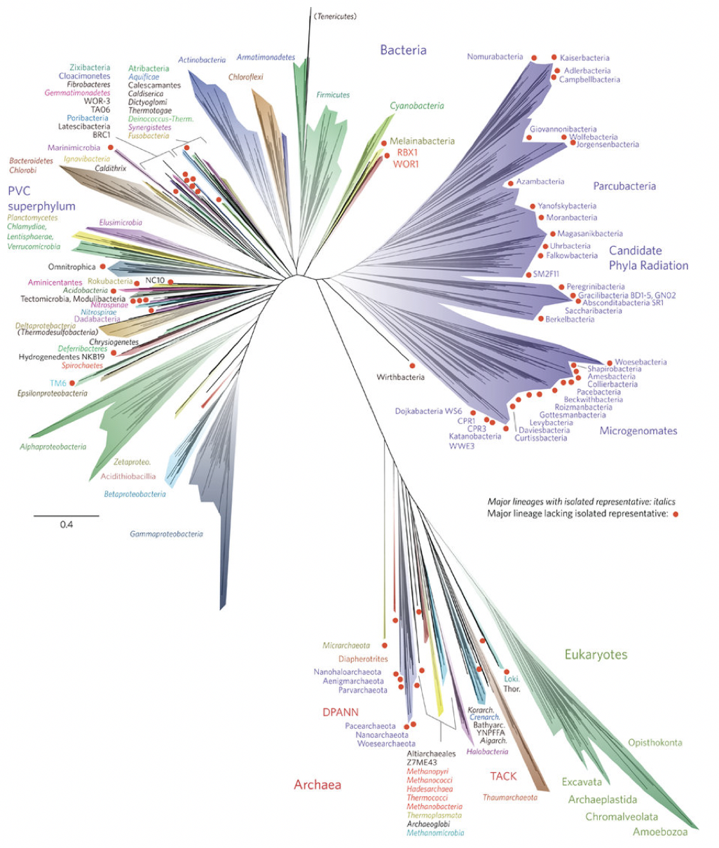
Biodiversità: i batteri grandi protagonisti
Per costruire quest’albero sono state comparate 16 sequenze di proteine di ribosomi appartenenti a 3083 specie diverse. Le sequenze di 2072 specie erano già conosciute e presenti in archivi ed erano disponibili i genomi. Le restanti 1011 sono completamente nuove e provengono da specie finora sconosciute
Le possibili ricadute: indagando tale ricchezza biochimica si potrebbero scoprire fenomeni utili a produrre antibiotici
Hug, Laura A., et al. "A new view of the tree of life." Nature Microbiology 1 (2016): 16048. http://www.nature.com/nature/journal/v532/n7600/full/532441d.html
Notes:
Negli anni ’70 Carl Woese elaborò uno dei primi alberi della vita onnicomprensivi, tentando di identificarne le radici fondamentali[2]. Egli divise la base in 3 tronchi principali: batteri, archeobatteri ed eucarioti (animali, piante, funghi e protisti fanno parte degli eucarioti, cioè gli esseri viventi dotati di cellule con nucleo).

Slide 12
Antibioticoresistenza: fenomeno antico, evolutivo
E’ noto da tempo che vi siano microrganismi che producono antibiotici e che al tempo stesso vi siano batteri antibioticoresistenti e questo fin da tempi antichissimi. La spiegazione di tipo filogenetico ed evolutivo suggerisce che diversi geni di resistenza agli antibiotici abbiano una storia evolutiva antica , molto prima dell’era antibiotica.
permafrost canadese e siberiano: nel ghiaccio è conservato il DNA di vegetali, animali e batteri e dove, in campioni di trentamila anni fa, è stata dimostrata la presenza di resistenza per antibiotici β-lattamici, tetracicline e glicopeptidi.
mummia andina (Cuzco ,Perù 980-1170 d.C) nei batteri del microbioma intestinale
presenza di geni di resistenza agli antibiotici (β-lattamici, fosfomicina, cloramfenicolo, aminoglicoside, macrolide, sulfamidici, chinoloni, tetraciclina e vancomicina)
scheletri umani adulti provenienti da un monastero medievale (circa 950 – 1200 d.C. studiando il microbioma orale con presenza di batteri antibioticoresistenti dimostrando che la resistenza naturale agli antibiotici aminoglicosidici, beta-lattamici, bacitracina, batteriocine, macrolidi e altri ha un’origine antichissima e che il microbioma umano (intestinale, orale ecc.) è una riserva di geni di antibioticoresistenza anche in assenza della pressione selettiva che oggi è esercitata dalla disponibilità di antibiotici.
(Perry J., Waglechner N., Wright G. – The Prehistory of Antibiotic Resistance – Cold Spring Harb Perspect Med. – 6 Jun, 2016)

Slide 13
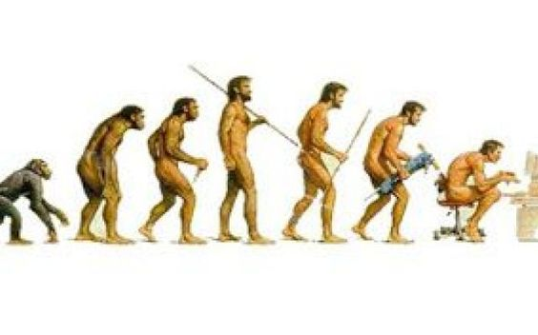
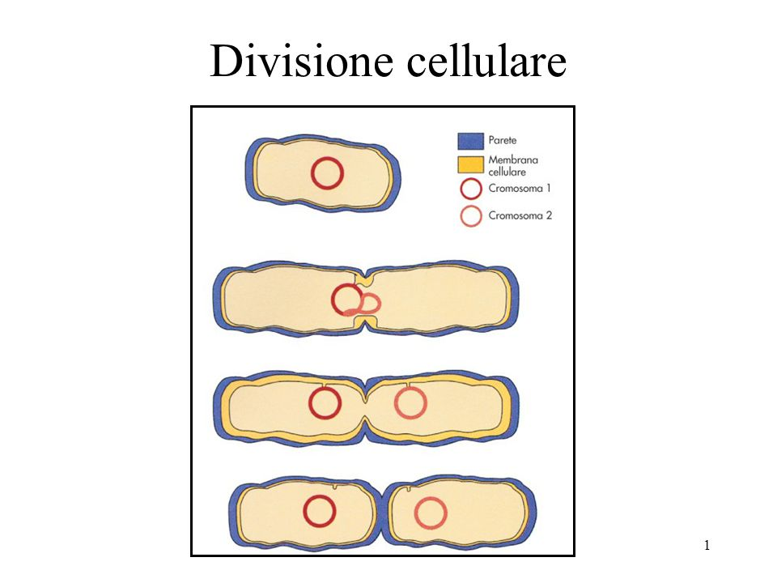
Diversità evolutiva tra uomo e batteri
Il processo è lento nella specie umana, nella quale la sostituzione delle generazioni avveniva ogni trenta anni (ora è più lento),
nella gran parte delle specie microbiche dove la sostituzione avviene ogni trenta minuti, è velocissimo, in un rapporto batteri – uomo di circa 500.000 a 1.
In un periodo storico degli ultimi 10.000 anni (circa 350 generazioni) ci accorgiamo invece dell’evoluzione di quella microbica che è di (circa 175.000 generazioni)
durante i quali abbiamo visto i cambiamenti provocati dall’immissione ambientale degli antibiotici.

Slide 14
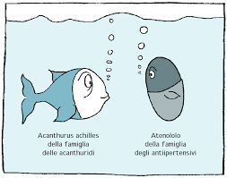
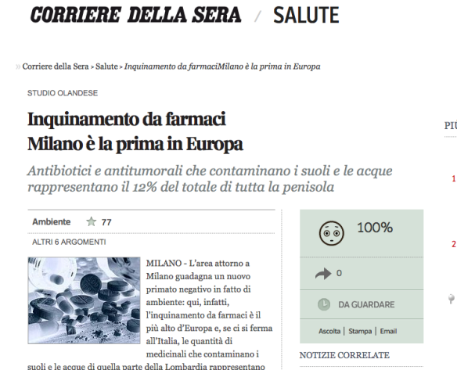
Il problema: la pressione selettiva dell’uomo sui microbiomi
L’inquinamento ambientale riguarda gli antibiotici che, dopo la loro somministrazione all’uomo o agli animali, attraverso le deiezioni liquide e solide, arrivano nelle acque, nei terreni e in ogni tipo d’ambiente.
Le concentrazioni antibiotiche sono minime, ma pur sempre capaci di modificare i microbiomi ambientali. In queste condizioni si ritiene che, più che una moltiplicazione di preesistenti linee genetiche di microrganismi antibioticoresistenti, negli ambienti più diversi di acque, terreni, ecc. e attraverso un trasferimento genetico orizzontale, si formino nuove linee genetiche di microrganismi antibioticoresistenti che si mantengono ed evolvono prendendo prevalenza.
I microbiomi ambientali dove sono sempre più presenti microrganismi antibioticoresistenti necessariamente influenzano i diversi microbiomi e film batterici umani, con tutte le relative conseguenze negative.

Slide 15
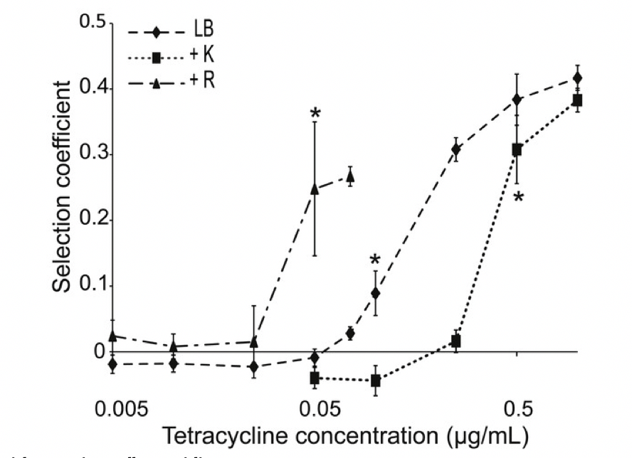
Pesticidi e antibiotici in combinazione aumentano l’evoluzione dell’antibioticoresistenza
Né ridurre l'uso di antibiotici né scoprirne di nuovi potrebbe essere una strategia sufficiente per evitare l'era post-antibiotica.
Questo perché i batteri possono essere esposti ad altri prodotti chimici non antibiotici che li predispongono ad evolvere la resistenza agli antibiotici più rapidamente.
Gli erbicidi sono esempi di alcuni dei più comuni prodotti chimici non antibiotici in uso frequente a livello mondiale.
I batteri sono esposti simultaneamente ad erbicidi e antibiotici, i mutanti con livelli più alti di resistenza possono evolvere. In alcuni casi, la resistenza si è evoluta 100.000 volte più velocemente.
Ceppo di E. coli; Kamba (K); (Roundup)
Kurenbach B, Hill AM, Godsoe W, van Hamelsveld S, Heinemann JA. 2018 . antibiotica . PeerJ 6 : e5801 https://doi.org/10.7717/peerj.5801

Slide 16
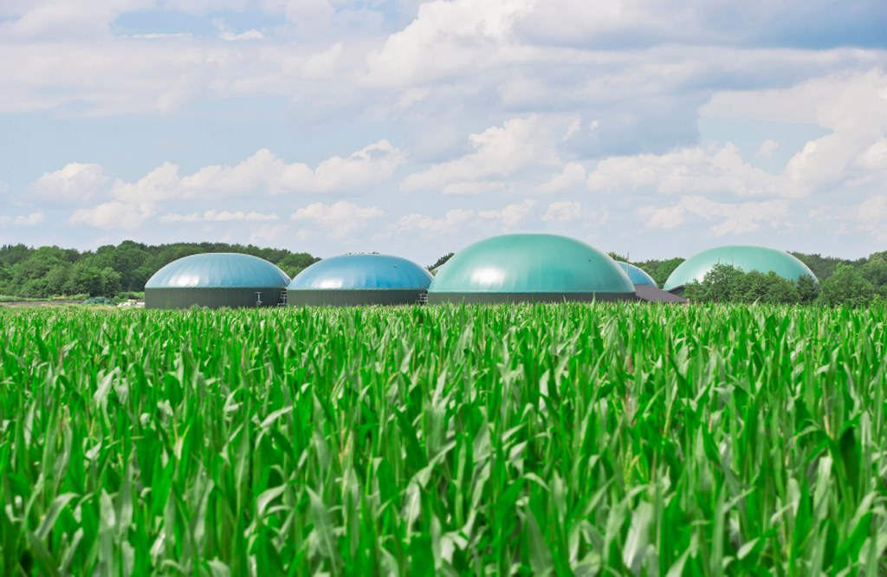
Impianti a biogas: un circuito pericoloso
La proliferazione delle centrali a biogas (circa 2000 ) moltiplica esponenzialmente il rischio di diffusione di patogeni in un circuito che comprende l'apparato digerente di animali di allevamento e di umani, reflui zootecnici, digestati, campi, cibo animale e umano.
Gli studiosi che si occupano da anni di resistenza batterica e delle sue cause hanno inviduato nei reflui zootecnici un serbatoio di plasmidi in grado di conferire ai batteri l'antibiotico-resistenza Il gruppo di studiosi ha anche individuato nuove forme di trasferimento di resistenza agli antibiotici proprio nei digestati da produzione di biogas
Wolters B., Kyselková M., Krögerrecklenfort E., Kreuzig R, Smalla K.Transferable antibiotic resistance plasmids from biogas plant digestates often belong to the IncP-1ε subgroup Front Microbiol. 2014; 5: 765.

Slide 17
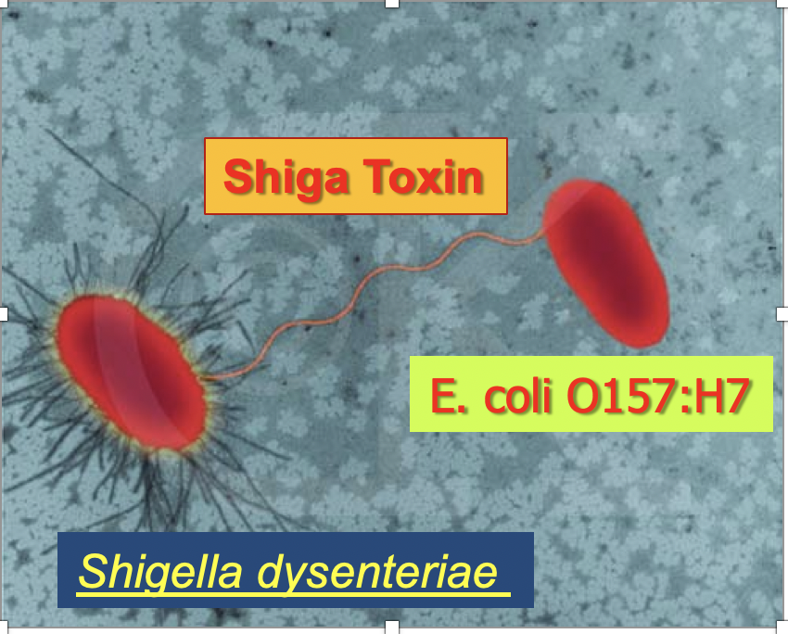
Quali pericoli?
Tra apparato digestivo dei ruminanti e dei suini, campi, coltivazioni, intestino dei consumatori si crea una circuito vizioso se un plasmidio assunto con l’alimento (contaminato da concimi organici, acque ecc.) arriva nell'intestino umano esso può essere trasferito a batteri patogeni e sviluppare ceppi che resistono ai trattamenti antibiotici con la spiacevole conseguenza che, risultando inefficaci i trattamenti, infezioni oggi banali potranno risultare sempre più frequentemente mortali.
Lo stesso in occasione di "epidemie" di tossicoinfezioni alimentari da E. coli, ( 0157:H7) ed E.coli (0104:H4) dopo che (correva l'anno 2011) diversi ortaggi incriminati erano stati assolti. Infatti accurati studi hanno confermato la presenza di pericolosi patogeni nei digestati campionati nelle centrali tedesche confermando la presenza dei rischi sanitari degli impianti di produzione biogas/biometano con riguardo a diversi patogeni pericolosi per l'uomo
Neuhaus J, Shehata AA , Krüger M Detection of pathogenic clostridia in biogas plant wastes Folia Microbiol (2015) 60:15–19 DOI 10.1007/s12223-014-0334-2;
Notes:
di trasferimento massivo interspecie di geni di resistenza trasportati da elementi genetici mobili - trasposoni, integroni o plasmidi ; il famoso E coli 0157:H7 e il più recente E coli 0104: H4 “tedesco” dotati di intensa attività tossica e pro-emorragica avendo acquisito sequenze particolarmente virulente da germi enteropatogeni in particolare tossine di Shigella).

Slide 18
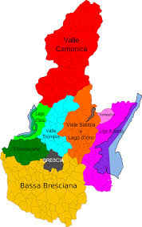
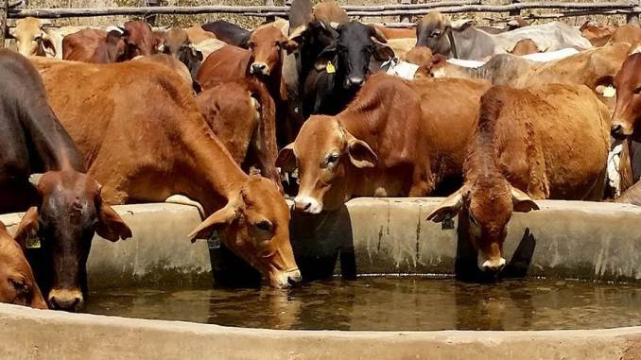
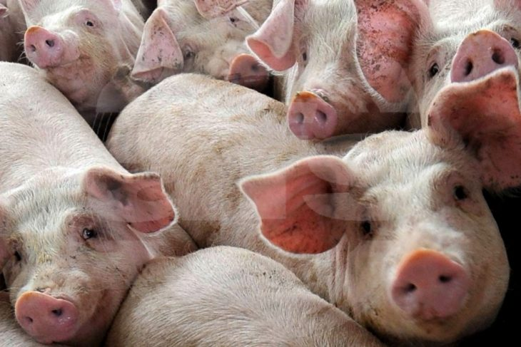
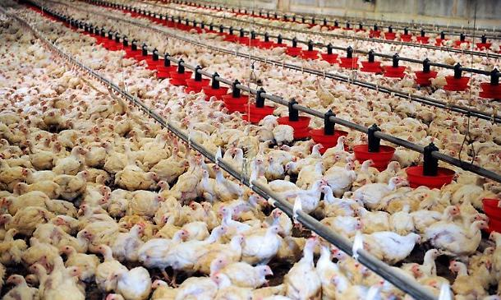
Utilizzo sostenibile di antibiotici?
440.000 bovini
1.330.000 suini
43 milioni di polli e tacchini
4.785 Km2;
1.265.954 ab.
Nel settembre 2018, nel territorio di competenza di ATS Brescia e Valpadana (MN) sono stati segnalati 878 casi di polmoniti comunitaria ( 665 ricoveri ) di cui 64 sono stati individuati come legionellosi sierotipo 1 con ricerca di Antigeni urinari, Anticorpi ematici (IgM e IgG) (sierotipi 1-2-14)
(Dati a consuntivo, marzo 2019 ISS)

Slide 19
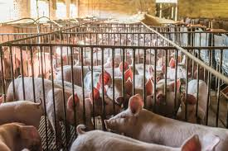
Allevamenti e uso di antibiotici
Gli allevamenti di suini sono uno dei principali responsabili dell’uso di antibiotici in ambito zootecnico in Italia, in particolare per «trattamenti di massa», somministrati a interi gruppi di animali tramite i mangimi medicati.
«In Europa in media un suino riceve antibiotici per 18 giorni, su un’aspettativa di vita media di 200 giorni», L’utilizzo è prevalentemente nelle prime fasi di vita dell’animale, il che dimostra un uso strategico, preventivo degli antibiotici», «Non è la cura a una patologia, ma è l’uso di antibiotici per prevenire l’insorgenza delle malattie».
«Qualcuno potrebbe dire che non ci sono problemi per la salute umana, perché non ci sono antibiotici nel periodo vicino alla macellazione», conclude il ricercatore.
«Ma è del tutto falso. Questo uso nella fase iniziale è molto efficace nel selezionare batteri resistenti. Poi possono scomparire i residui degli antibiotici, ma i batteri resistenti rimangono nell’animale fino al momento della macellazione».
Jeroen Dewulf (Universita di Gent) Epidemiologia veterinaria
È anche autore del libro "biosicurezza nella produzione animale e medicina veterinaria"
Notes:
I suoi principali interessi di ricerca sono l'epidemiologia quantitativa e il controllo delle zoonosi con un'enfasi specifica sulla resistenza antimicrobica e l'uso antimicrobico nella produzione animale, nonché sulla prevenzione delle epidemie e delle malattie endemiche, con particolare attenzione all'applicazione delle misure di biosicurezza.

Slide 20
Letame e suoi contenuti
Studio su 89 campioni di liquame di maiale.
In 4 campioni non sono stati rilevati antibiotici; negli altri fino a 12 antibiotici diversi.
Questi campioni sono stati anche studiati per la presenza di Salmonella e per E. coli resistente a meropenem, colistina, ciprofloxacina o cefotassima.
Gli isolati resistenti alla ciprofloxacina e alla cefotassima erano multiresistenti fino a nove antibiotici.
Conclusioni: il liquame di maiale utilizzato per fertilizzare i campi contiene spesso residui di antibiotici e batteri resistenti agli antibiotici, inclusi agenti patogeni.
Geertrui Rasschaert, Daan Van Elst, Lander Colson, Lieve Herman, Helena Cardoso De Carvalho Ferreira, Jeroen Dewulf (UGent), Johan Decrop, Jurgen Meirlaen, Marc Heyndrickx (UGent) e Els Daeseleire
(2020) ANTIBIOTICS-BASEL.

Slide 21
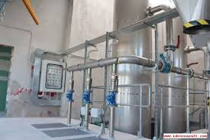
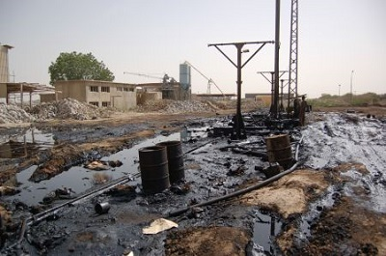
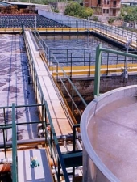
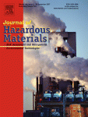
Antibiotici e impatto di uso e produzione
Vi è scarsa attenzione verso il problema dei residui di antibiotici (e di tutti i medicinali in generale) che provengono dagli scarichi domestici, ospedalieri e industriali.
Gli scienziati dell’Università di York, nel Regno Unito, hanno misurato la presenza di antibiotici in 165 fiumi di 72 Paesi del mondo. Dalle analisi è emerso che il 65% dei fiumi è contaminato e in 111 casi la concentrazione è superiore alla soglia considerata sicura
Le concentrazioni antibiotiche a valle degli impianti di produzione di farmaci in Cina India, Africa, hanno valori elevatissimi che superano quelli previsti in chi viene trattato per l’infezione.
Effluent from drug manufactures contains extremely high levels of pharmaceuticals
Author links open overlay panelD.G. JoakimLarssonª
Ceciliade PedroªNicklasPaxeus^{b}
https://doi.org/10.1016/j.jhazmat.2007.07.008
Notes:
Fino ad oggi piani di contrasto all’antibiotico resistenza si sono concentrati su misure che puntano a ridurre l’utilizzo eccessivo e sbagliato di questi farmaci, con scarsa attenzione verso il problema dei residui di antibiotici (e di tutti i medicinali in generale) che provengono dagli scarichi domestici, ospedalieri e industriali. A Hyderabad (INDIA)concentrata uno dei più grandi poli di produzione del mondo (2,5 milioni di addetti)

Slide 22
I superbugs
Il rilascio di antibiotici nel suolo, negli scarichi, nei fiumi e nei laghi crea condizioni ideali perchè il fenomeno della resistenza antimicrobica si incrementi e si espanda.
Super batteri
Con la globalizzazione anche il sistema alimentare non ha più barriere. I batteri vengono diffusi da animali e prodotti agricoli, che grazie anche al trasporto aereo internazionale si spostano tra paesi e continenti
Anche i batteri antibiotico-resistenti dell’uomo possono viaggiare per migliaia di chilometri in poche ore.
Se in Europa ogni anno si stimano circa 670.000 infezioni da germi multiresistenti, quasi un terzo dei casi (200.000) si registrano in Italia. Stesse percentuali per quanto riguarda i decessi che sono circa 33.000 in Europa e 10.000 nel nostro Paese.

Slide 23
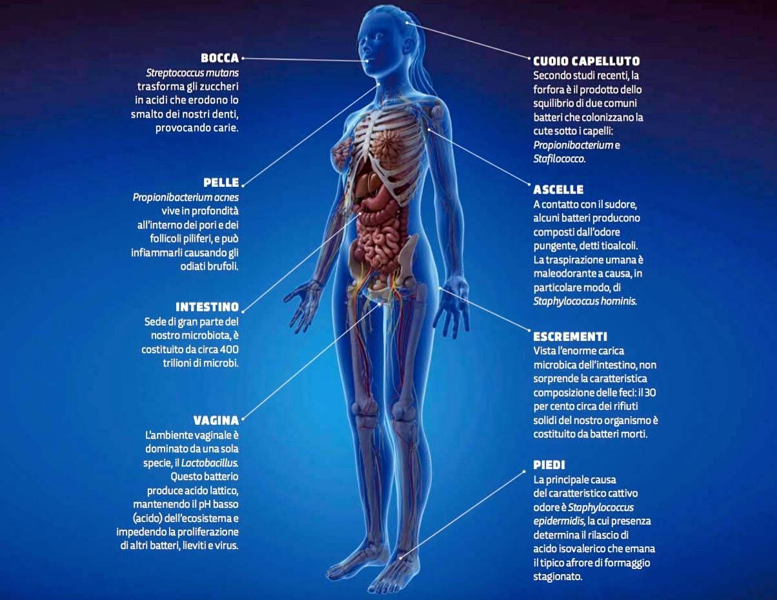
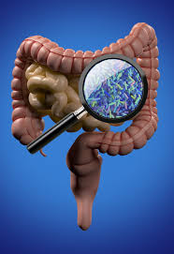
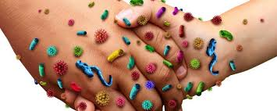
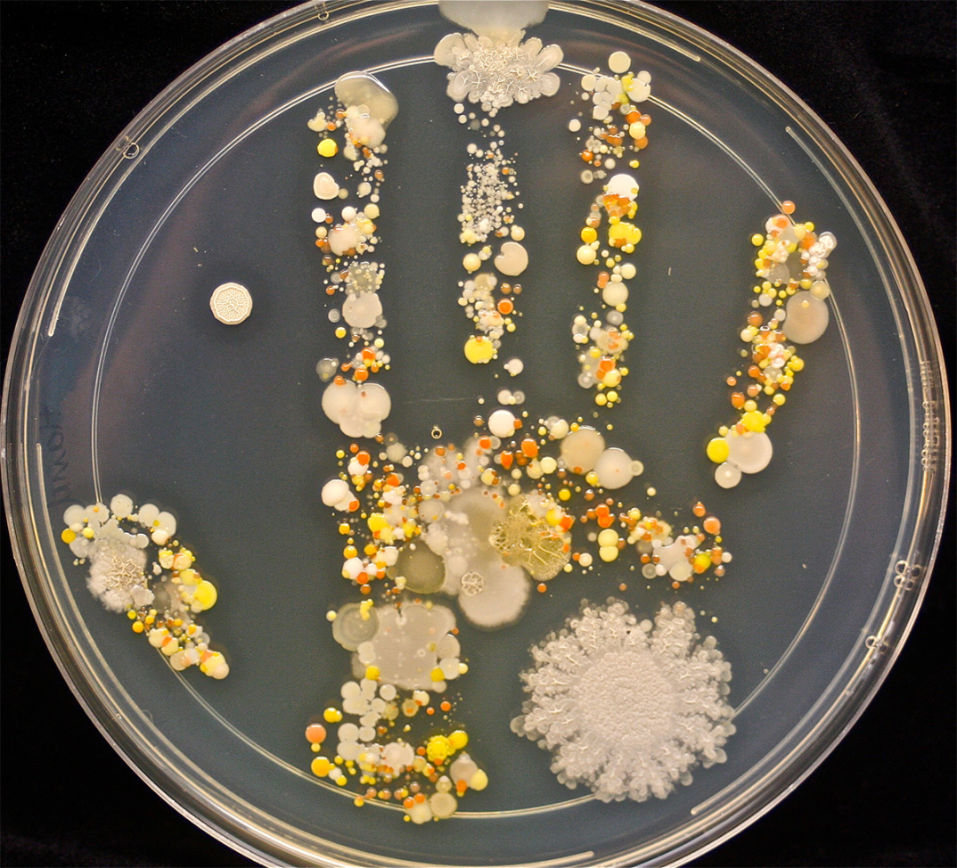
Una visione ecosistemica della batteriologia
La vita è possibile solo grazie ai batteri…
occorre una nuova visione sui nostri amici…

Slide 24
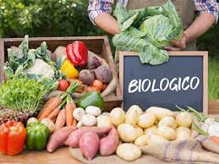
Educazione a stili di vita corretti
La maggior parte delle persone è probabilmente convinta che i microbi possano portare soltanto malattie. Per cui la prima conseguenza è che sia fondamentale tenerli il più lontano possibile dal proprio corpo, dalle abitazioni , dal vestiario, e dagli alimenti. Questo ha dato origine ad una vera e propria industria della «pulizia» con uso indiscriminato di saponi, deodoranti, disinfettanti che riempiono gli armadi delle abitazioni.
In realtà stiamo scoprendo che determinati microrganismi in opportune dosi e con modalità particolari di crescita sono ottimi per la pulizia, per mantenere meccanismi di competizione con i batteri del mondo esterno , per mantenere una funzione ottimale del nostro microbiota con ricadute molto positive in termini di benessere psico - fisico e di ottimali condizioni immunitarie.
Tra le cose fondamentali alimentarsi con cibi biologici e di provenienza a filiera corta e certa.

Slide 25
Un sistema alternativo all’uso di disinfettanti a base di cloro
Le infezioni associate all'assistenza sanitaria (HAI) costituiscono un problema ulteriormente accentuato dall’aumento dell’antibioticoresistenza. La contaminazione persistente delle superfici ospedaliere contribuisce alla trasmissione di HAI e non è controllata in modo efficiente dalla pulizia convenzionale, che non impedisce la ricontaminazione, ha un alto impatto ambientale e può favorire la selezione di ceppi microbici resistenti ai farmaci.
E’ stato recentemente dimostrato che “Probiotic Cleaning Hygiene System, PCHS” è in grado di abbattere stabilmente gli agenti patogeni sulle superfici, senza selezionare specie resistenti agli antibiotici. Il sistema si basa sul“principio della "competizione biologica” e utilizza prodotti probiotici costituiti da alcuni tipi di bacilli, la cui carica microbica non è patogena, ma è in grado di colonizzare le superfici su cui vengono applicati, contrastando la proliferazione delle altre specie batteriche.
L'incidenza di HAI nel periodo pre e post-intervento è stato l'esito principale valutato, ma anche il carico batterico sulle superfici è stato parallelamente analizzato. Globalmente, 11.842 pazienti e 24,875 campioni ambientali sono stati considerati. PCHS è stato associato ad una significativa diminuzione dell'incidenza cumulativa di HAI da un 4.8% globale (284 pazienti con HAI su 5.930 pazienti totali) al 2,3% (128 pazienti con HAI su 5.531 pazienti totali) (OR = 0.44, CI 95% 0.35±0.54) (P<0.0001). Contemporaneamente, l’utilizzo di PCHS è stato associato ad una diminuzione stabile di patogeni nelle superfici rispetto ai metodi di sanificazione convenzionali (mean decrease 83%, range 70± 96.3% accompanied by a concurrent up to 2 Log drop of surface microbiota drug-resistance genes (P<0.0001; Pc = 0.008).
Elisabetta Caselli1,2*, Silvio Brusaferro3, Maddalena Coccagna2, Luca Arnoldo3,
Filippo Berloco4, Paola Antonioli5, Rosanna Tarricone6, Gabriele Pelissero7,
Silvano Nola8, Vincenza La Fauci9, Alessandro Conte3, Lorenzo Tognon10,
Giovanni Villone11, Nelso Trua12, Sante Mazzacane2, for the SAN-ICA Study Group1,2,3,4,5,6,7,8,9,10,11,12 (12/7/2018)

Slide 26
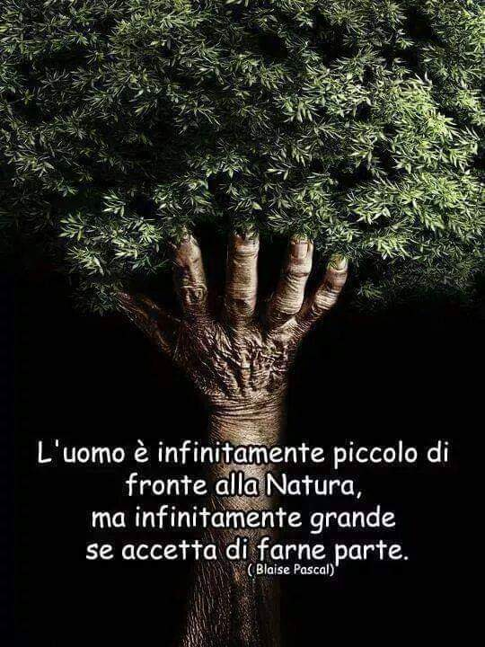
Grazie per l’attenzione!

